Slide 1
FORMATIVNÍ HODNOCENÍ – MÝTY, FAKTA, DOMNĚNKY
JAK (NE)POMOHLA FORMATIVNÍMU HODNOCENÍ RESPONZIVNÍ VÝUKA?
Jan Chudík

Slide 2
UPOZORNĚNÍ Informace, které uvidíte a uslyšíte, jsou založeny na osobních zkušenostech, poznání a literatuře, která se tématem zabývá. Vyjadřují mé osobní postoje a názory, se kterými se nemusíte ztotožnit. Jan Ámos Komenský: “Ne ze souhlasu, ale z pochybnosti se rodí pokrok.“

Slide 3
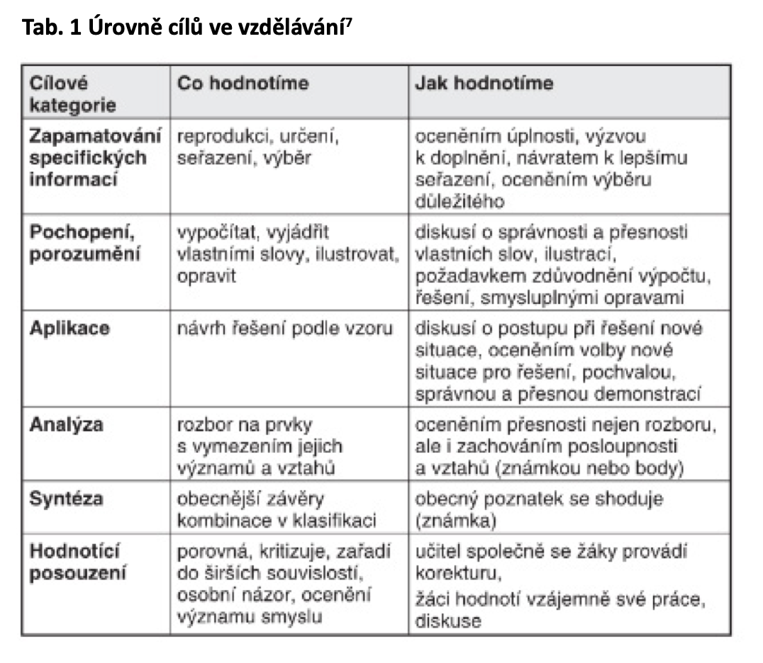
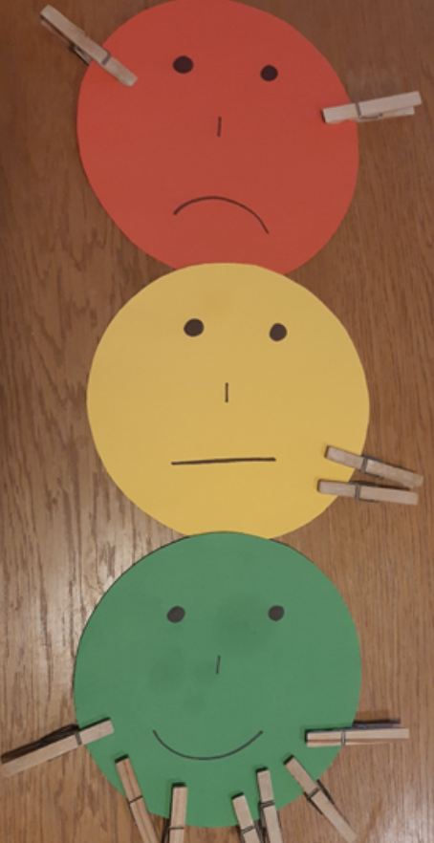
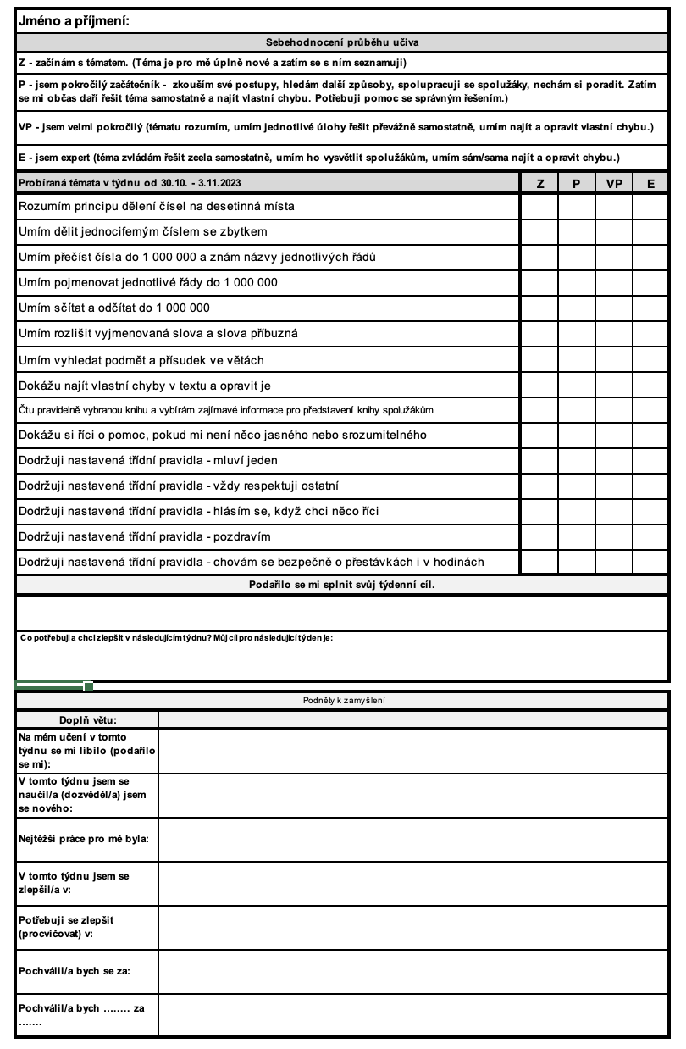
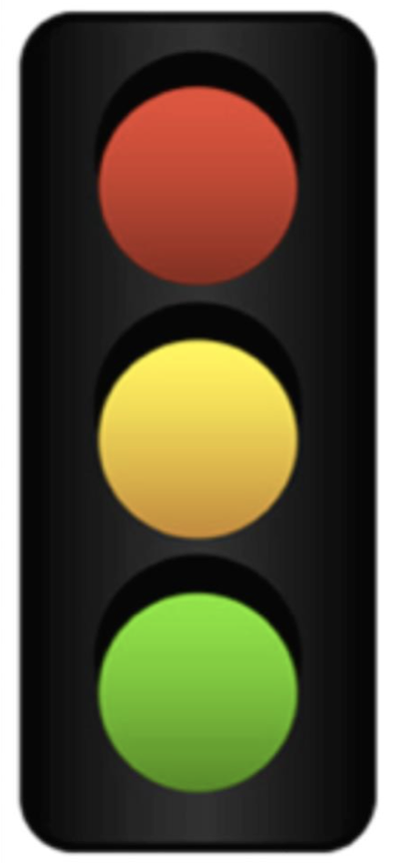
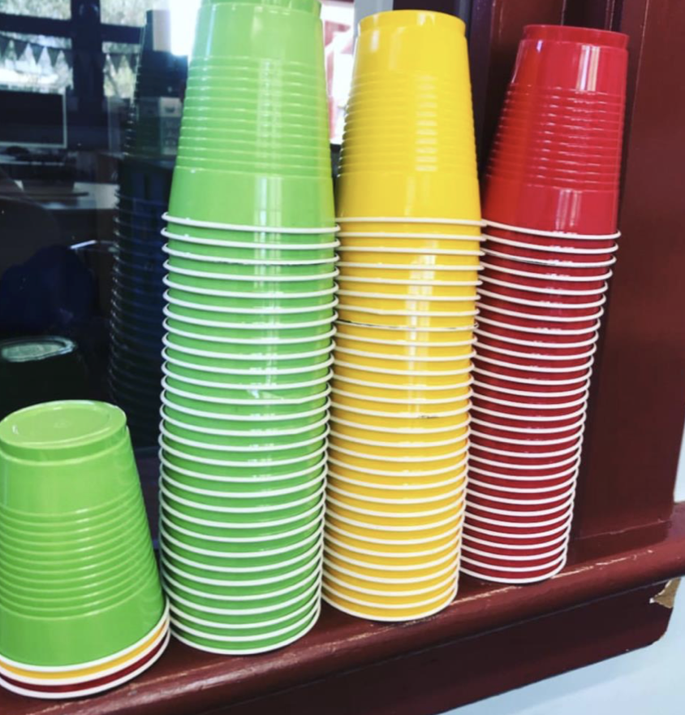
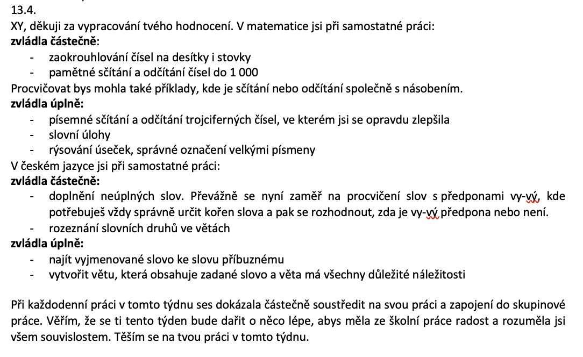
FORMATIVNÍ HODNOCENÍ
Co je motivem k takovému zamyšlení po 10 letech s formativním hodnocením?

Slide 4
RESPONZIVNÍ VÝUKA – citáty z knihy
Učení vyžaduje „hodně specifických znalostí a hodně cíleného procvičování použití těchto znalostí.“ (Christodoulou, 2017)
„Responzivní výuka používá hodnocení ve formativní funkci, aby zjistila, co se žáci už naučili. Díky tomu se vyhne rozptýlení a zkreslení, které může způsobit sumativní hodnocení.“
„Špachtle, barevné kelímky, semafor pětkrát za hodinu, palec nahoru, dolů, lepící papírky s hvězdičkami pro sebehodnocení, načmárané emotikony pro vyjádření pocitů na konci hodiny… to vše vedlo k absurdnímu zjednodušení. Vedení mnoha škol tak prosazovala hodnocení pro učení spíše formálně, než že by prosazovala jeho myšlenku. To zahrnovalo školou nařízené plány hodin, pokyny k pozorování, kontrola pokroku a nekonečné schůzky… Okázalé techniky hodnocení pro učení … se staly ortodoxním názorem prosazovaným vládním agenturou pro standardy vzdělávání a inspektoři začali být posedlí tím, aby dokázali sdělit , na jaké úrovni jsou.“
„Responzivní výuka se nesoustředí na techniky formativního hodnocení, nýbrž na jeho principy, přičemž těží ze zkušeností nashromážděných za více než 20 let fungování hodnocení pro učení.“
“Skrývání učení za zábavné činnosti žáky pro předmět nijak nenadchlo.“

Slide 5
FORMATIVNÍ HODNOCENÍ
Co je motivem k takovému zamyšlení po 10 letech s formativním hodnocením?
- vyhodnocování dopadů formativního hodnocení (především písemná podoba zpětné vazby, výsledky klasifikovaných testů, současný stav žáků)
- vynaložená energie a čas věnovaný poskytování zpětné vazbě
- ČŠI
- rodiče
- zřizovatel (vedení školy, kolegové, asistenti pedagoga….)
- formativní hodnocení na 2. stupni se výrazně liší od 1. stupně

Slide 6
FORMATIVNÍ HODNOCENÍ
Co jsem si musel připomenout?
Formativní hodnocení zahrnuje průběžné sledování pokroku žáků, což může zahrnovat různé metody:
1. Zpětná vazba: Poskytování konstruktivní zpětné vazby žákům na základě jejich práce či odpovědí.
2. Otázky a diskuse: Kladení otevřených otázek a podněcování diskuse, aby se žáci aktivně zapojili a sdělovali své myšlenky.
3. Portfolia: Sbírání prací nebo projektů studentů, což umožňuje sledovat jejich pokrok a rozvoj.
4. Vrstevnické hodnocení: Zapojení studentů do hodnocení práce svých spolužáků podle stanovených kritérií.
5. Sebekorekce a reflexe: Podpora studentů, aby sami posuzovali svou práci a reflektovali nad svým pokrokem.
6. Formativní testy: Krátké kvízy nebo testy, které pomáhají identifikovat slabá místa a potřeby studentů.
Formativní hodnocení je součástí vyučování, prostupuje učení, je průběžné a zaměřuje se na proces učení. Vede ke stanovování výchovně – vzdělávacích cílů.

Slide 7
RESPONZIVNÍ VÝUKA
Responzivní výuka klade důraz na individuální potřeby žáků a poskytuje prostředky pro optimalizaci jejich učebního procesu. To může zlepšit výsledky žáků několika způsoby:
1. Personalizace výuky: Pomáhá žákům učit se svým vlastním tempem a stylem, což podporuje jejich efektivitu a pochopení.
2. Zapojení žáků: Aktivní zapojení a motivace žáků k učení prostřednictvím metody, která odpovídá jejich potřebám a zájmům.
3. Průběžné hodnocení: Poskytování zpětné vazby v průběhu výuky, což umožňuje učitelům rychle reagovat na potřeby žáků a přizpůsobit výuku.
4. Rozvoj dovedností: Pomáhá žákům rozvíjet dovednosti, které potřebují a které jsou relevantní pro stanovené učební cíle.
5. Podpora různorodosti: Responzivní výuka se může lépe přizpůsobit různorodým potřebám žáků různých schopností, talentů a stylů učení.
Tím, že se vyučování více přizpůsobuje potřebám jednotlivých žáků, mají větší šanci dosáhnout svého plného potenciálu a zlepšit své výsledky.

Slide 8
RIZIKA SPOJENÁ S FORMATIVNÍM HODNOCENÍM
1. Přílišný tlak: Pokud není správně implementováno, může se stát zdrojem stresu pro žáky, pokud jsou vystaveni přílišnému množství hodnocení, nebo pokud není zpětná vazba konstruktivní.
2. Nedostatečná variabilita: Používání pouze jedné formy formativního hodnocení může vést k zkreslení výsledků a neposkytování celkového obrazu žákova pokroku.
3. Nedostatečné využití dat: Shromažďování informací o pokroku žáků nemusí automaticky znamenat, že tyto informace budou správně využity pro přizpůsobení výuky. Nedostatečné použití dat může snížit efektivitu formativního hodnocení.
4. Nesprávná interpretace výsledků: Chybné či nedostatečné pochopení výsledků formativního hodnocení může vést k nesprávným závěrům o žácích a jejich potřebách.
5. Nedostatečné začlenění do výuky: Když není formativní hodnocení integrováno do výuky samotné a není využíváno pro přizpůsobení výuky potřebám žáků, může ztrácet na svém potenciálu.
A další – čas, objektivita hodnotitele….

Slide 9
RIZIKA SPOJENÁ S RESPONZIVNÍ VÝUKOU
Nedostatečná dostupnost podpory: Někdy může být obtížné zajistit dostatek podpory pro individuální přístup ke každému žákovi, což může znamenat, že někteří žáci nezískají potřebnou podporu.
Riziko nerovností: Pokud není responzivní výuka správně navržena, může zvýraznit nerovnosti vzdělávacích možností mezi žáky, protože někteří mohou mít větší přístup k podpoře než jiní.
Náročnější správa třídy: Učitelé mohou mít problém spravovat individuální potřeby většího počtu žáků ve třídě, což může být náročné na čas.
Nedostatečné hodnocení: Pokud není správně vyhodnocováno, jaký vliv má responzivní výuka na žáky, může se stát, že není účinné nebo se nedostatečně rozvíjí.
Potřeba speciálního školení pro učitele: Efektivní responzivní výuka vyžaduje od učitelů speciální dovednosti a přístupy, a pokud nejsou dostatečně vyškoleni, může být obtížné plně realizovat tento přístup.

Slide 10
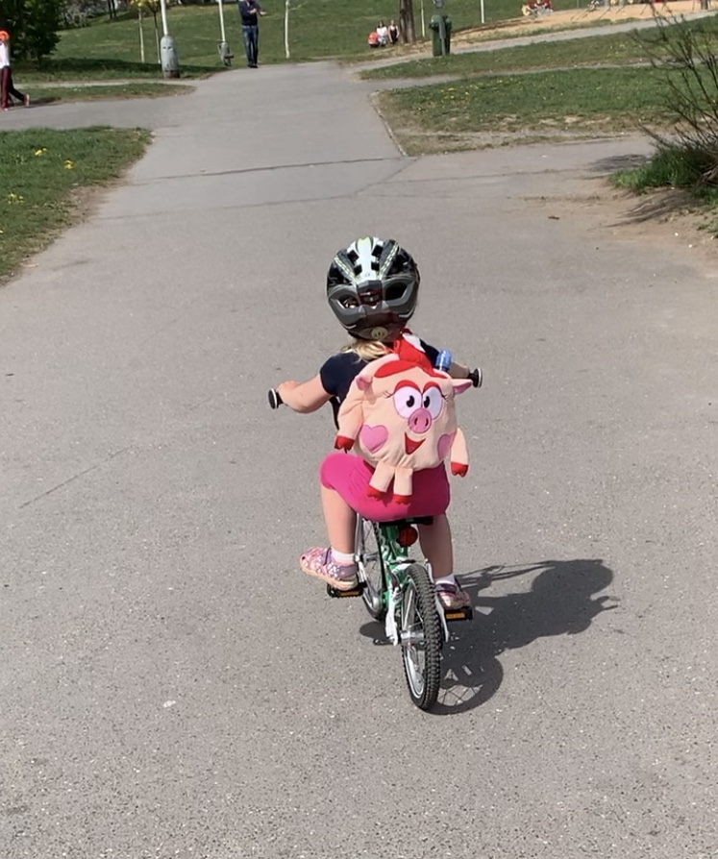
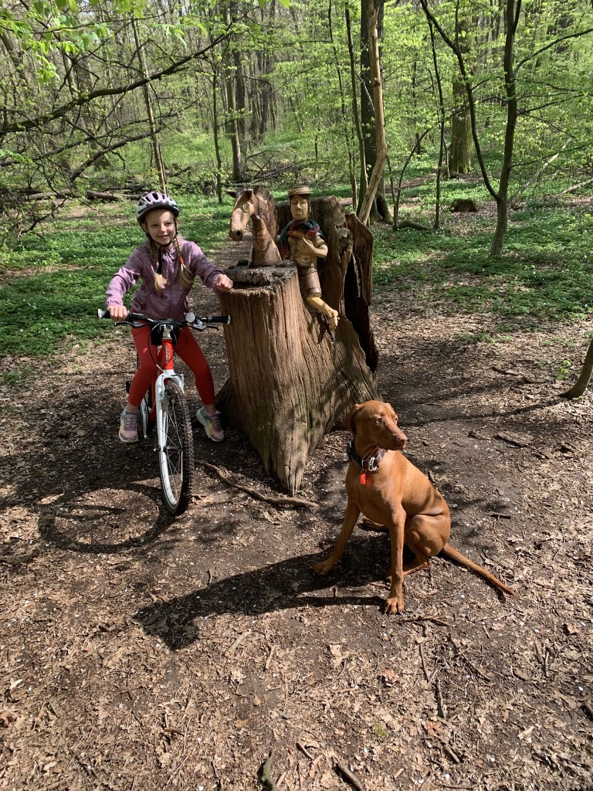
JAK DÁLE …
Jak vnímám responzivní výuku a formativní hodnocení přes všechna úskalí?
Učit responzivně znamená být vnímavý k potřebám a rozdílným stylům učení každého žáka, pro kterého jsem vytvořil vhodné podmínky, aby dosáhl individuálního úspěchu, který vede k jeho pokroku. Vytvářím tak podmínky pro jeho motivaci.
Pomáhá mi:
- rozmanitost výuky – vhodné materiály a aktivity,
- důkladná diagnostika - pozorování práce žáků a vyhodnocování výsledků jejich práce,
- flexibilita – pokud se situace nevyvíjí podle očekávání, měním strategii a někdy i náplň hodiny,
- stále sleduji a povzbuzuji k aktivitě, činnostem práce žáků – skupinová práce, práce ve dvojicích, individuální práce,
- individuální podpora – krátká zpětná vazba,
- sebehodnocení – při všech vhodných situacích,
- písemná zpětná vazba – “žák si ji musí zasloužit“.
- neustále mít na paměti – studijní autonomie, sebehodnocení.
Proč mám potřebu to zdůraznit?

Slide 11
FORMATIVNÍ HODNOCENÍ – RESPONZIVNÍ VÝUKA
PROTOŽE:
BUDOVÁNÍ SCHÉMAT 7. RADOST Z MATEMATIKY
PRÁCE V PROSTŘEDÍCH 8. VLASTNÍ POZNATEK
PROLÍNÁNÍ TÉMAT 9. ROLE UČITELE
ROZVOJ OSOBNOSTI 10. PRÁCE S CHYBOU
SKUTEČNÁ MOTIVACE 11. PŘIMĚŘENÉ VÝZVY
REÁLNÉ ZKUŠENOSTI 12. PODPORA A SPOLUPRÁCE

Slide 12
Děkuji za pozornost a přeji hodně úspěchů v naší práci. Jan Ámos Komenský: „Ne ze souhlasu, ale z pochybnosti se rodí pokrok.“

